Slide 1
나만의 스타일을 찾아서
smmoth

Slide 2
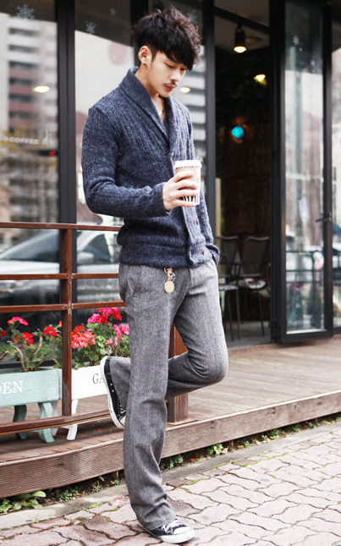
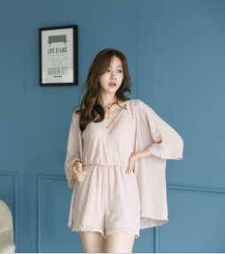
현황

Slide 3
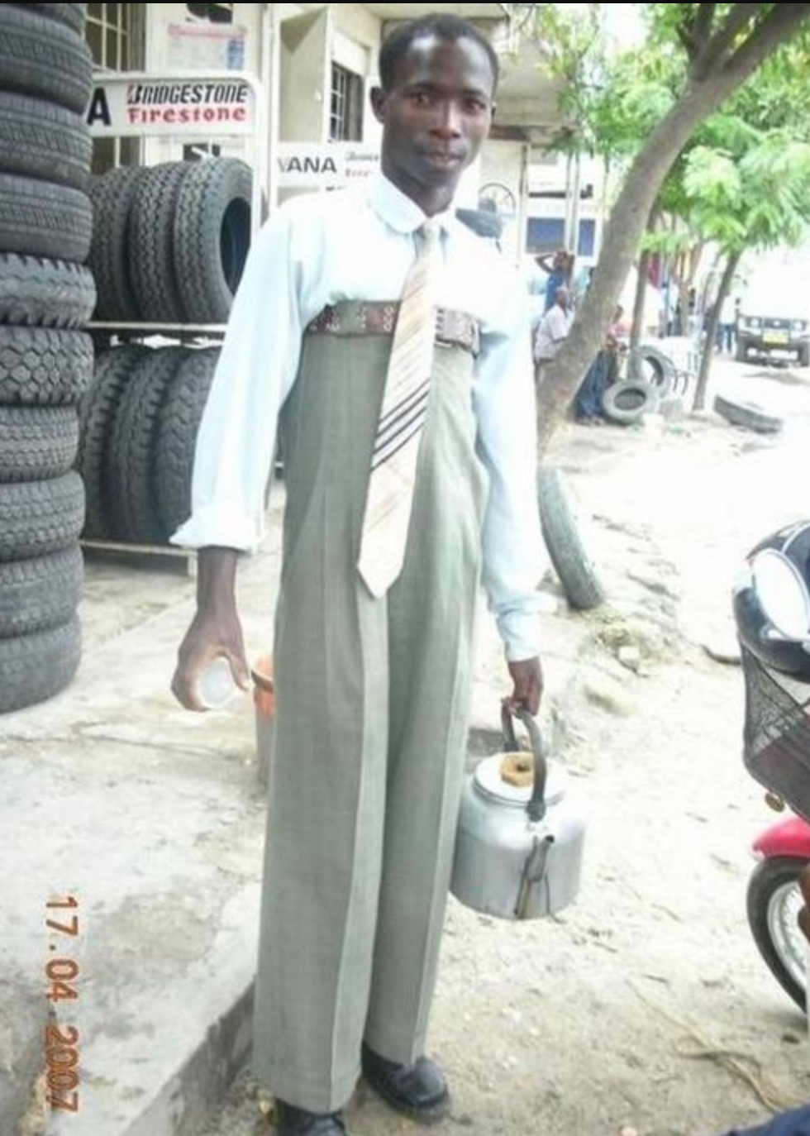
문제점
모델들이 입고있는 옷을보고 옷을사면 자신에게 맞지 않는 옷을 구매하게 된다.

Slide 4
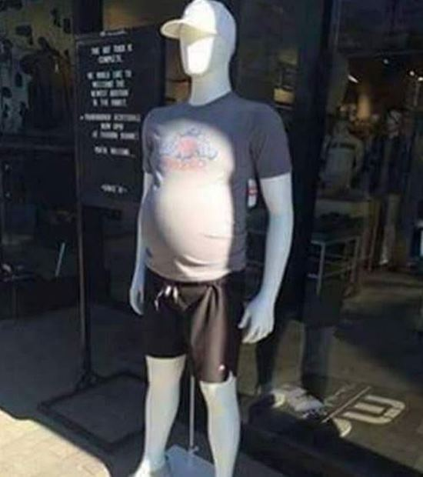
해결 방안
자신의 신체조건과 같은 마네킹에 옷을 입혀볼수있게만들어 옷을 먼저 입혀보고 구매한다

Slide 5
이점
1. 자신에게 맞는 옷을 고를수있다.
2. 반품률을 낮출수있다.
3. 인터넷 구매에 대한 거부감을 낮출수 있다.

